Slide 1
6.1. ma’ruza: Amir Temurning siyosiy hokimiyatni qo’lga olishi va markazlashgan davlat asoslarining yaratilishi. Amir Temurning harbiy islohoti.
Амир Темур ва Темурийлар даври манбалари ва тарихшунослиги.
Амир Темурнинг марказлашган давлат тузиши ва уни бошқариш тизими.
Амир Темурнинг жаҳонгирлик юришлари ва ташқи сиёсати.
Иқтисодий ва маданий юксалиш.

Slide 2
Буюк соҳибқирон Амир Темур бобомизнинг: «Адолат ҳар бир ишда ҳамроҳимиз ва дастуримиз бўлсин!» деган чуқур маъноли сўзлари ҳар биримиз учун ҳаётий эътиқодга айланиши зарур. Шавкат Мирзиёев Iyul 25, 2018

Slide 3
АМИР ТЕМУРНИ АНГЛАШ – ЎЗЛИКНИ АНГЛАШ ДЕМАКДИР. Ислом Каримов

Slide 4
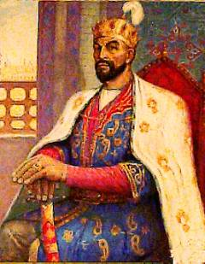


Асосий саҳифага
СОҲИБҚИРОН АМИР ТЕМУР
(1336-1405)
Амир Темур – бизнинг шаън-шавкатимиз, ғурур-ифтихоримиздир. Амир Темур халқимиз даҳосининг тимсоли, маънавий қудратининг рамзидир.
Ислом Каримов

Slide 5
Авваламбор, Ватанини жонидан азиз кўрган Амир Темур бобомизнинг бизга қолдирган насиҳатларини юрагимизга, қон-қонимизга, суяк-суягимизга мустаҳкам жо қилишимиз керак ва болаларимизни ҳам шу руҳда тарбиялашимиз даркор (2015 йил). Ислом Каримов

Slide 6
Мамлакат зулмга чидаши мумкин, аммо адолатсизликка чидай олмайди. “Темур тузуклари” Амир Темурнинг Боязид устидан ғалабаси христиан оламини асраб қолди. Француз тарихчиси Рене Груссе XX аср бошлари

Slide 7
Темурийлар давлати (Турон, Туркистон)
Ҳукмронлик даври | 1370-1507 йиллар
Расмий тили | Форс ва чиғатой турк тиллари
Пойтахти | Самарқанд, Ҳирот
Майдони | 4600000 км кв
Бошқарув шакли | монархия
Дини | Исломдаги сунний мазҳаби

Slide 8
Таққослаш учун 1. Чингизийлар империяси 24 млн км кв (1270 йилда), 33,2 млн км кв (1279 йилда) 2. Рим империяси – 4,4 млн км кв 3. Буюк Британия империяси – 36,6 млн км кв (1921 йил) 4. Россия империяси (XIX аср охирида) – 21, 8 млн км кв

Slide 10
Амир Темурнинг шарафли номлари ва унвонлари: Соҳибқирон – соҳиб (туркийча) ва қирон (арабча) саодатли, зафарли, ғолиб. Зуҳра ва Муштарий сайёраларининг бир буржда учрашган вақтида туғилган. “Соҳиб-Қуръони Азам” – аъзам арабчадан энг улуғ, энг буюк, қудратли, саҳоват оловида тобланган, енгилмас. Қутбиддин – арабчадан диннинг қутби, маркази; диннинг асоси, таянчи. Кўрагон/гўрагон – мўғулча хоннинг куёви. “Турон султони” – Амир Темур 1391 йилда Дашқи Қипчоқ юриши вақтида катта қояга ўзини шу унвон билан ёздирган. Абулмансур – арабча зафарманд (ғалаба қозонувчи). Гран Темурбек (Европа) – Буюк Темур. Фирдавсмакон – жаннатнинг исмларидан бири. Жаннатмакон – макони жаннат бўлди маъносида.

Slide 11
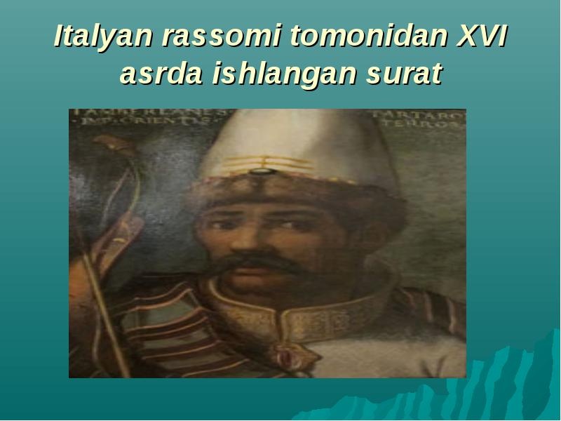

Slide 12
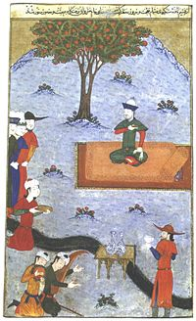

Slide 13
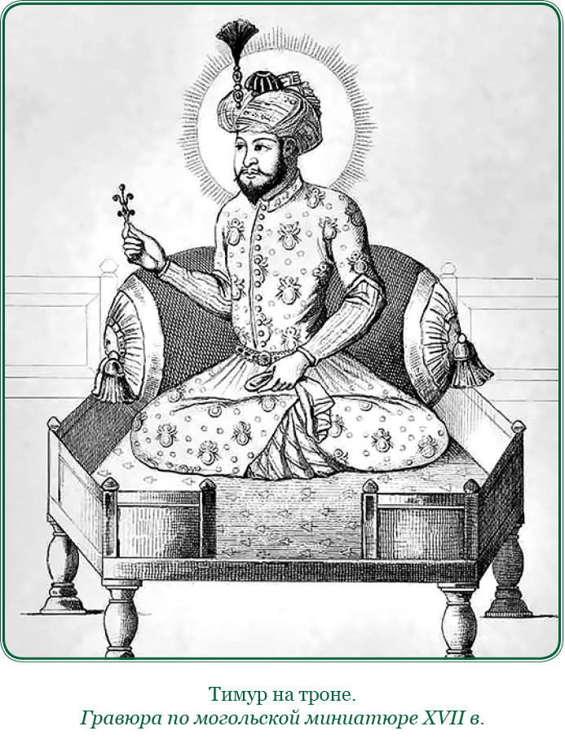

Slide 14
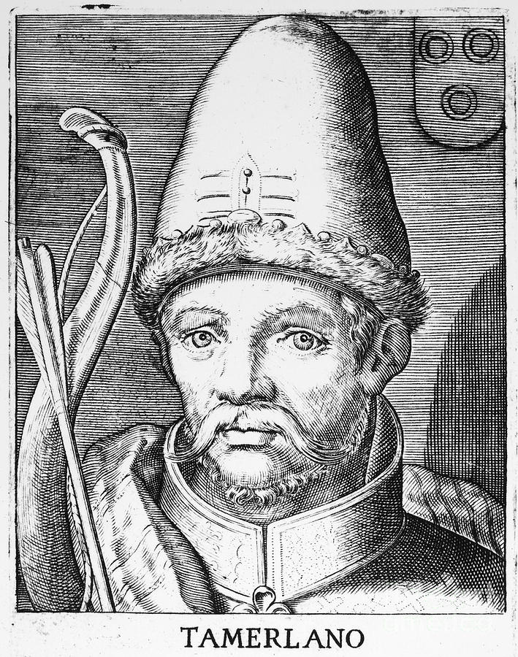

Slide 15
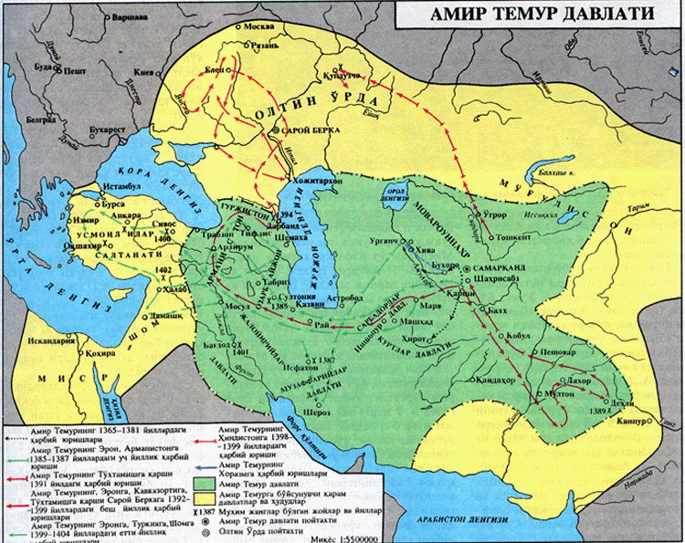

Slide 16
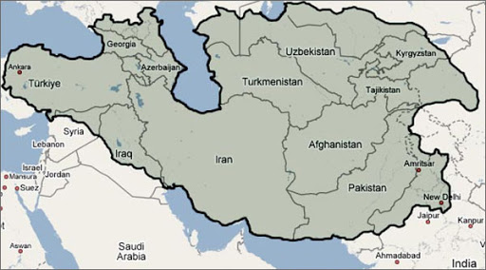

Slide 17
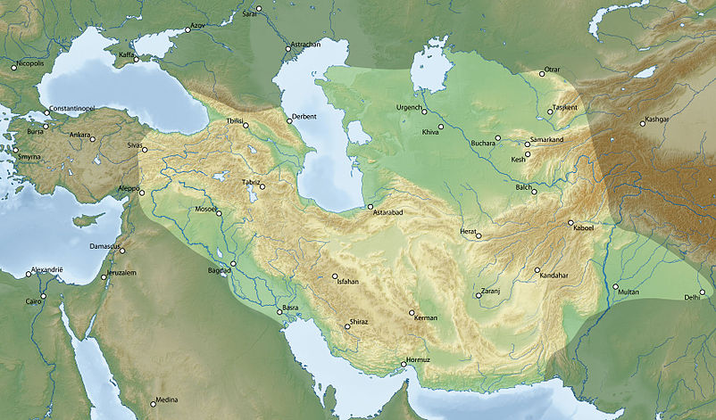

Slide 18

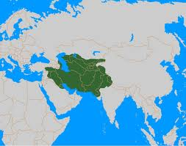
Амир Темур тамғаси – бир-бирига туташган уч халқа тасвири Амир Темур ва Темурийлар давлатининг тўқ ҳаворанг давлат байроғида туширилганлиги айрим илмий рисолаларда қайд қилинади. Бу тасвирнинг давлат байроғи эмблемасига туширилиши Темур давлатининг ер юзидаги уч иқлим, яъни Шимол, Жануб ва Ғарб ҳудудларини ўз суверенитети остига олган давлат эканлигини ифодалар эди.
Азимов Э., Ашрафхужаев Ф. Амир Темур давлатининг рамзлари// Тафаккур. Т., 1996. 3-сон. 42-43 б.

Slide 19



Slide 21
XIV асрнинг 50-йиллари охирида Мовароуннаҳр 10 га яқин мустақил бекликларга бўлинган. Самарқанд – Амир Баён Сулдуз; Кеш – Амир Ҳожи Барлос; Хўжанд – Амир Боязид Жалойир; Балх – Улжой Буға Сулдуз; Шибирғон – Муҳаммадхожа Апарди Найман; Кўҳистон – Бадахшон шоҳи Амир Сотилмиш; Хутталон – Кайхусрав; Ҳисори Шодмон – Амир Ҳусайн ва Амир Хизр Ясовурий; Термиз – Термиз саййидлари; Бухоро – Садрлар. Хондамир. “Ҳабиб ус-сияр”

Slide 27
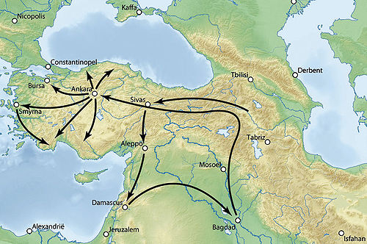

Slide 28
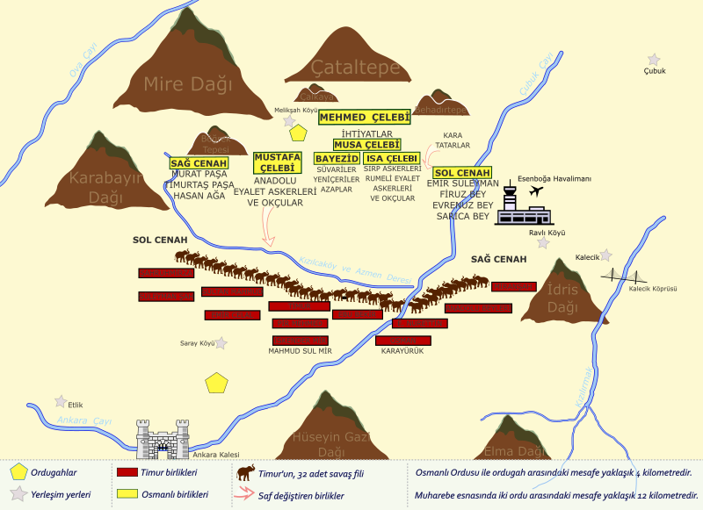

Slide 29
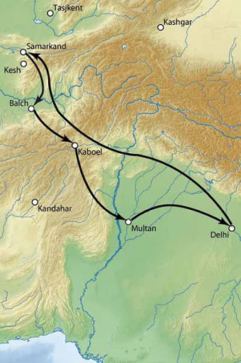

Slide 32
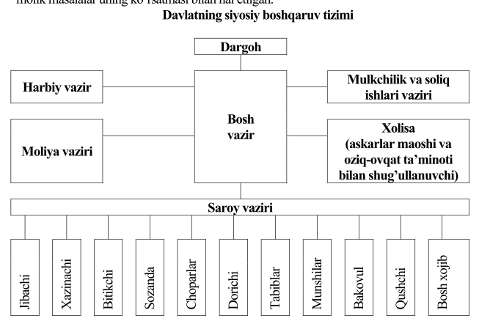

Slide 35
Амир Темурнинг шахсий фазилатлари
ватанпарварлик, маърифатпарварлик, илм- парварлик, донишмандлик, раиятпарварлик, адолатпарварлик, кечиримлилик, раҳмдиллик, олижаноблик, мардлик, баҳодирлик, қаттиқ- қўллик, иродалилик, жасоратлилик, собит- лик, вазминлик, чидамлилик, сабр-бардошлик, инсофлилик, меҳрибонлик, мурувватпешалик, оилапарварлик ва шу каби бошқа ижобий хислатларни кўрсатиб ўтиш мумкин

Slide 40
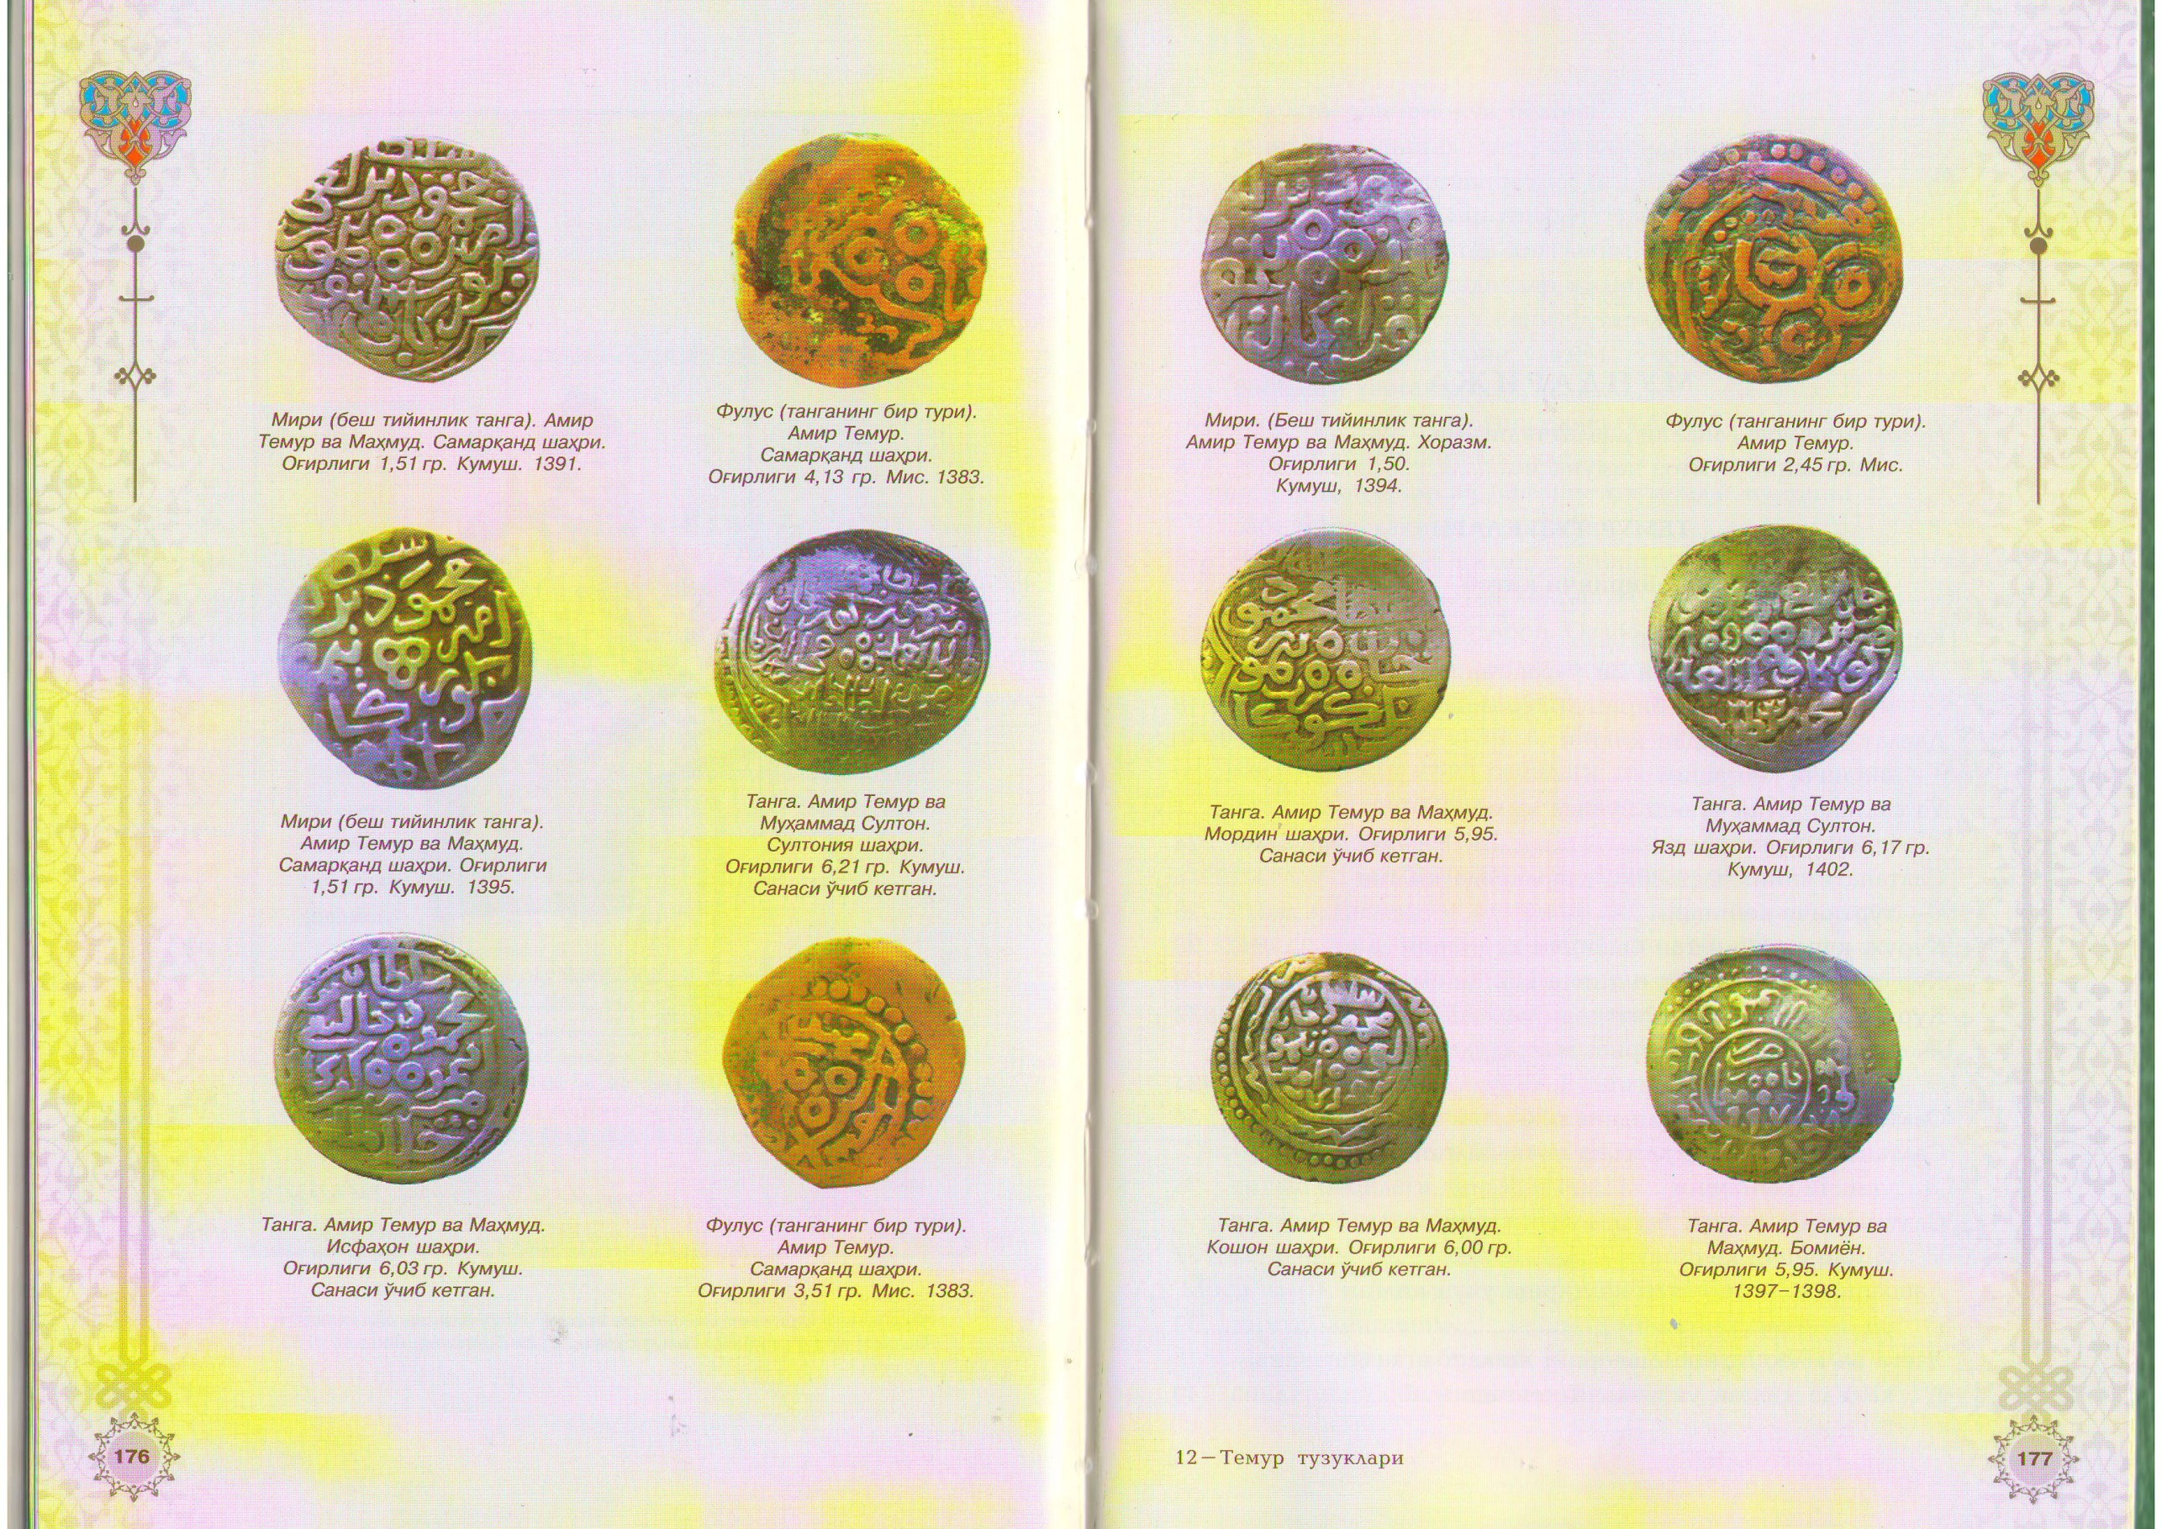

Slide 41
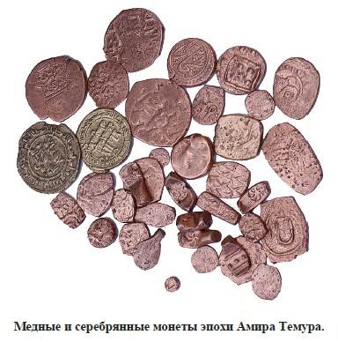

Slide 42
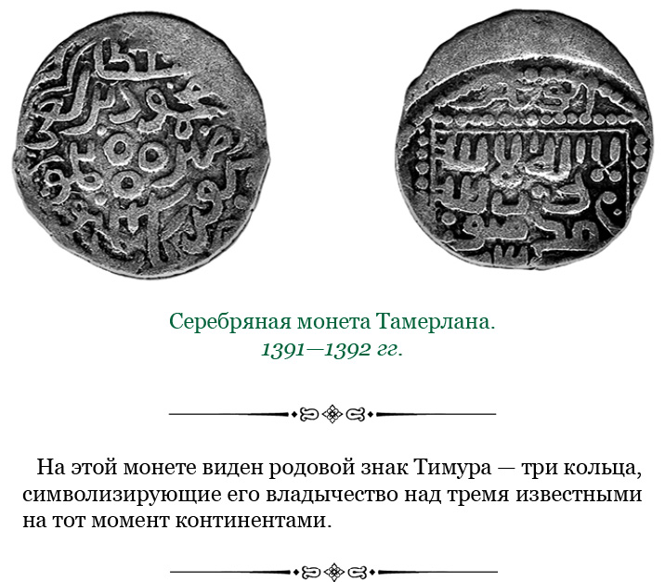

Slide 44

Мамлакатдаги диний ҳокимият тизими
Шайхулислом
Аълам
Қозикалон
Садри аъзам
Муҳтасиб
Қозийи аҳдос
Қози аскар
Мударрис
Мутавалли

Slide 47
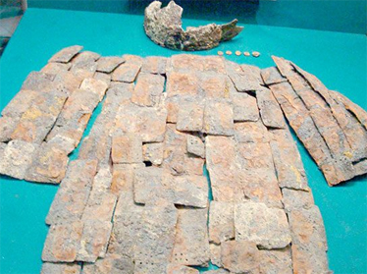

Slide 56
Адолат ва озодлик – дастурингиз, раҳбарингиз бўлсин. Адолат ва инсоф билан тангрининг яратган бандаларини ўзимдан рози қилдим. Гуноҳкорга ҳам, бегуноҳда ҳам раҳм қилиб, ҳаққоният юзасидан ҳукм чиқардим. Хайр-эҳсон ишларим билан одамлар кўнглидан жой олдим. Амир Темур

Slide 64
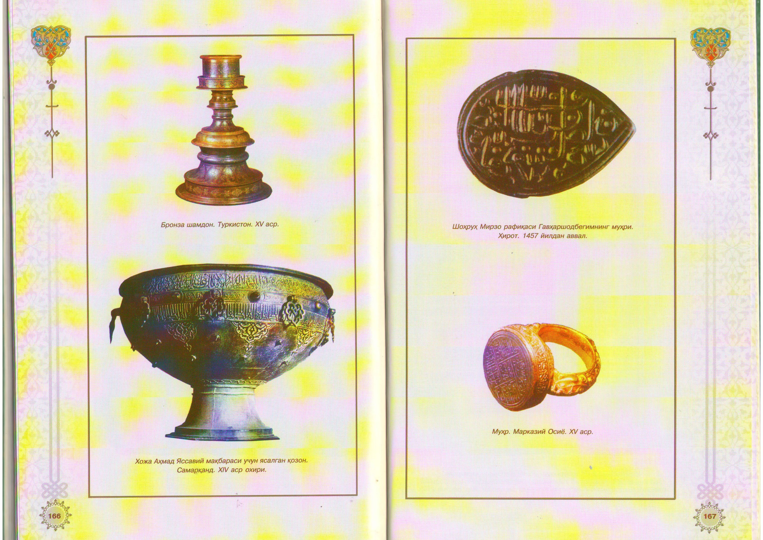

Slide 65
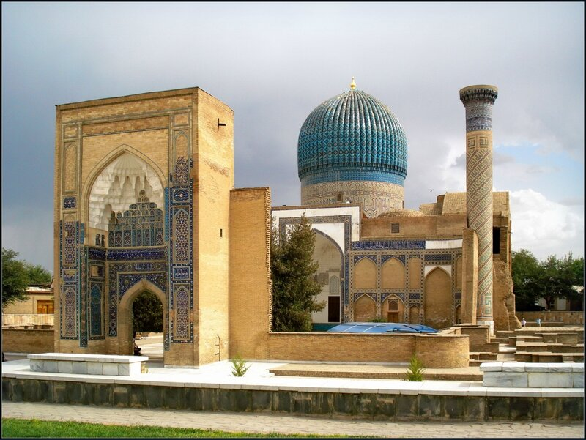

Slide 66
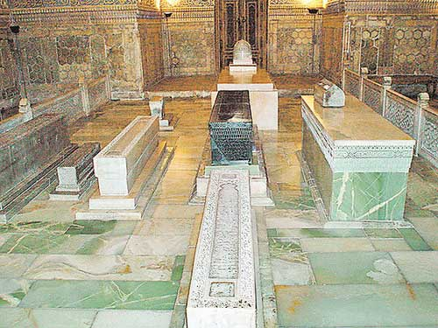

Slide 67
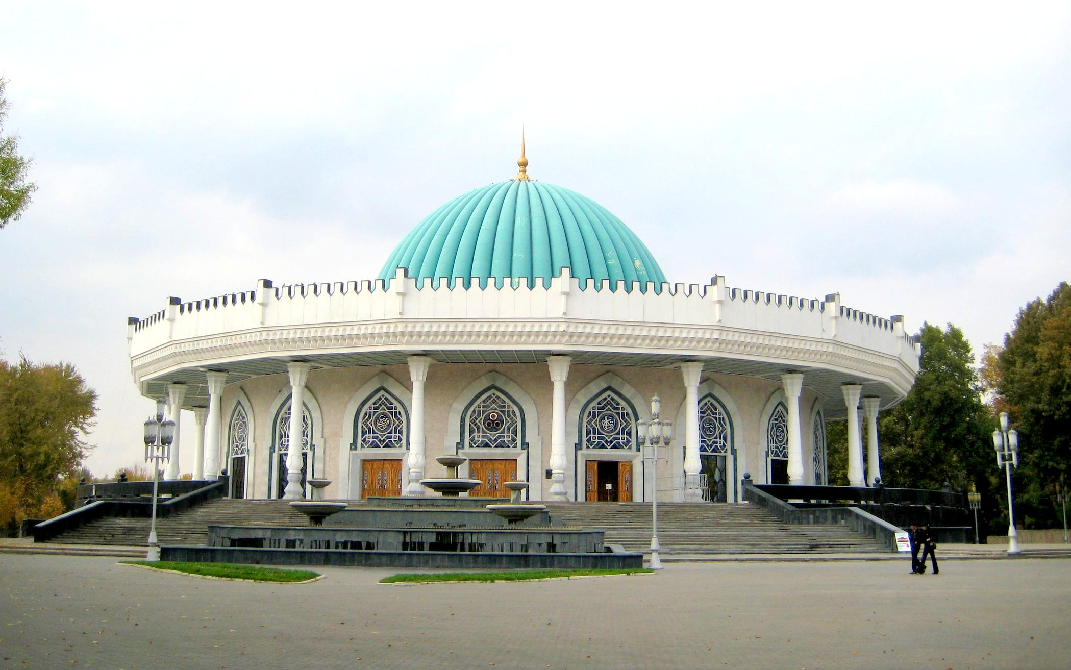

Slide 68
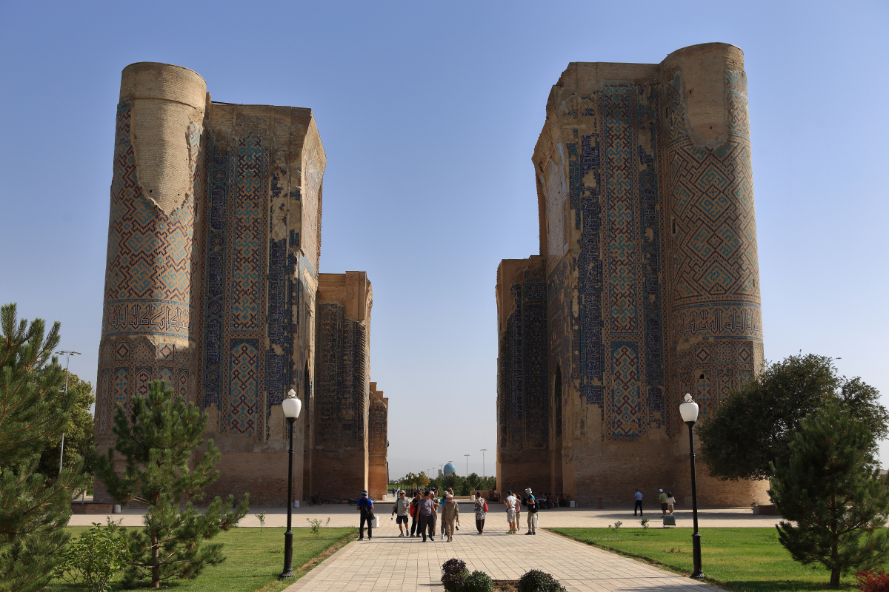

Slide 69
